Slide 1
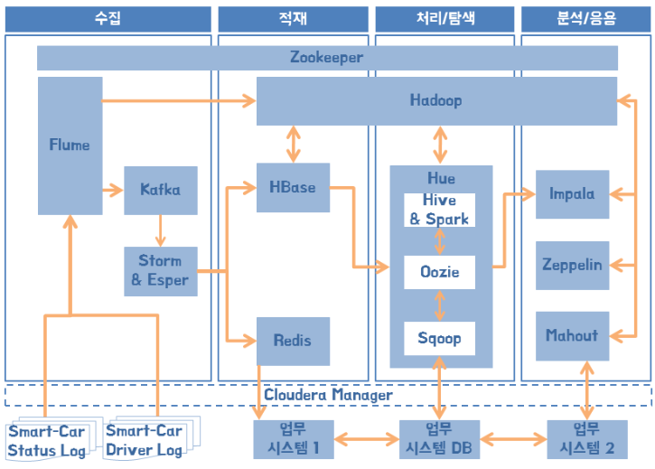
SmartMeter
Log

Slide 2
수집
적재
처리/탐색
분석/응용
Zookeeper
Flume
Hadoop
Kafka
Storm & Esper
HUE
Impala
HIVE & Spark
Storm & Esper
Zeppline
Ooozie
Storm & Esper
Sqoop
Mahout
Cloudera Manager
업무 시스템 1
업무 시스템 DB
업무 시스템 2
SmartMeter Log

